Slide 1
汇编语言程序设计实验1
10月16日

Slide 2
本次实验的主要目的
熟悉80x86汇编语言的编程和调试环境
工作环境：DOS
程序编辑工具：edit.com
程序汇编工具：masm.exe
程序链接工具：link.exe
程序调试工具：debug.exe
对汇编语言程序的总体构成有个感性认识
数据段
代码段

Slide 3
0.准备汇编编程环境
在D盘根目录下建立一个文件夹，命名为masm（推荐），将所需的四个文件edit.com，masm.exe，link.exe，debug.exe复制到其中（如果本机没有，请访问course.xmu.edu.cn）
安装Dosbox后运行，在提示符Z:\>后输入mount c: d:/masm，成功后再输入C:即进入masm目录下。（可再用dir命令检查所需四个文件是否都存在） 可打开…options.bat文件编辑

Slide 4
1.编辑源文件（.asm文件）
输入“edit 文件名.asm”命令，创建一个.asm文件（文件名不超过8个字母），并进入编辑状态 注意：如果漏掉扩展名则不是同一个文件
熟悉edit的操作（打开、保存、退出等）
以实验指导书P2－3页的例1.1为对象，将全部例程录入并保存下来（sample.asm）

Slide 5
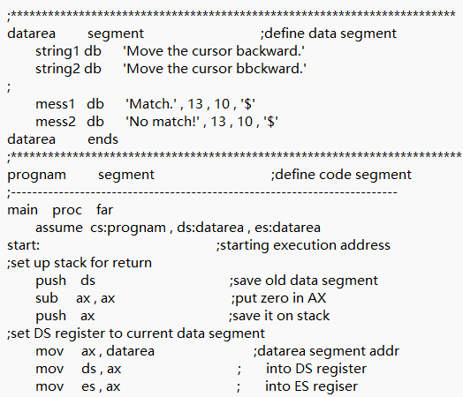
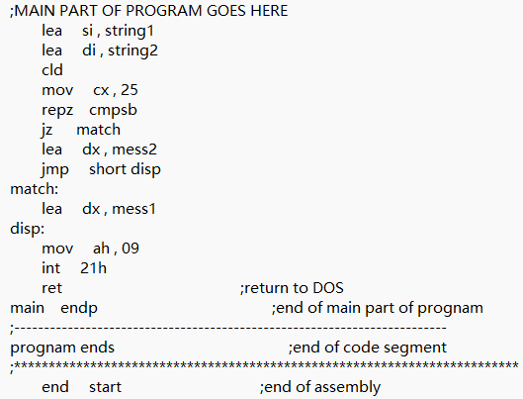

Slide 6
2 程序汇编
输入”masm 文件名.asm”（扩展名可不写）
连续 回车三次
默认的obj文件名与原文件名一致
source文件留空
reference文件留空
根据提示的错误行号和错误代码（代码含义，参见P186附录六），重新进入edit状态进行修改，再重新进行编译，反复进行，直至错误数量为0 注意：有时提示的错误行号不准确

Slide 7
3.程序链接
输入”link 文件名.obj“（扩展名可不写）
连续 回车三次
默认的exe文件名与原文件名一致
list文件留空
libraries文件留空
此时如有错误，仍需重新进入edit状态进行修改，再重新进行编译，重新进行链接反复进行，直至错误数量为0 注意：即使编译没有错误，链接仍可能错

Slide 8
4.执行程序
输入”文件名.exe“（扩展名可不写），观察结果
重新编辑源文件，将string2变量中的内容略作修改
再次进行编译、链接和运行，观察结果有何不同

Slide 9
5.调试程序
输入”debug 文件名.exe“（注意，此处扩展名必须有），回车
看到”-“提示符，进入调试状态
可输入各种调试命令进行各种调试，用法可查询P184的附录五
退出调试状态，输入“q”

Slide 10
5.1 反编译命令——u
u命令用来显示程序，以便了解指令地址
如果不指定地址，u命令会顺序显示
也可指定地址，则会从指定地址的指令开始显示 u 偏移地址 例如：u 0 u 段地址：偏移地址

Slide 11
5.2 运行命令——g
g命令用来在debug环境下让程序运行
如果不指定地址（断点）程序将执行到最终结束才会停止
也可指定地址，则会执行到指定地址的指令停止，及设置断点，所指定的地址需要先用u命令获得 如 g 偏移地址 g 段地址:偏移地址
g命令执行完会显示当前的寄存器状态

Slide 12
5.3 单步执行命令——t
t命令用于在当前执行到的位置的基础上继续执行指定的若干条指令
如不带参数t，则执行一条后停下
若带参数t n，则执行n条之后停下
t命令执行完会显示当前的寄存器状态

Slide 13
5.4 数据查看命令——d
d命令用来查看存储器中指定地址开始的一段空间中所保存的内容（通常是数据段）
如果是“d 偏移地址”的形式，则默认的段地址是DS（注意DS初始化），如：d 0
也可用“d 段地址:偏移地址”的形式
可查看的内容包括地址、机器码和值

Slide 14
5.5 数据修改命令——e
e命令用来对存储器中某一地址开始的空间内保存的内容进行修改（可动态修改程序或数据的内容）
e 地址命令会显示当前地址的内容，并等待修改，如不输入内容则不修改。输入空格进入下一个字节，回车则结束e命令
e 地址 内容 命令直接修改一段内容

Slide 15
5.6 其它
a命令：在指定位置写入汇编语句（可动态修改程序的内容）
p命令：不会陷入中断的t
r命令：啥也不干，只是看一下寄存器
标志位寄存器含义，见P184下部表格

Slide 16
6 总结：汇编程序过程
编辑：创建源文件
汇编：检查语法错误
链接：检查结构错误
运行与调试：检查逻辑错误

